Slide 1
Komisja Europejska Dyrekcja Generalna ds. Zdrowia i Bezpieczeństwa Żywności (DG SANTE) Audyty i analizy w zakresie zdrowia i żywności
DG SANTE Dyrekcja F:
Projekty związane z opornościa na środki przeciwdrobnoustrojowe (AMR)
Szkolenie praktyczne AMRFV – 21 i 22 października 2024 r., Warszawa
Iwona Decewicz, SANTE F, Oddział F5, audytor/lider projektu:
AMR Jedno Zdrowie wspólne misje ECDC i DG SANTE

Slide 2
SANTE F?
SANTE F : Część DG SANTE (Irlandia)
Link do programu audytów
na lipiec-grudzień 2024: 89785009-d5e6-45ad-b92c-b58f57e3685b_en (europa.eu)
‘Audyty i analizy w zakresie zdrowia i żywności’:
Oddział F5: Ochrona zdrowia

Slide 3
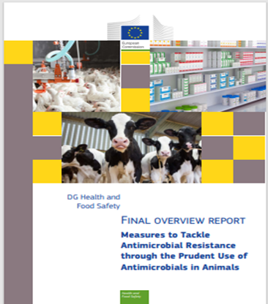
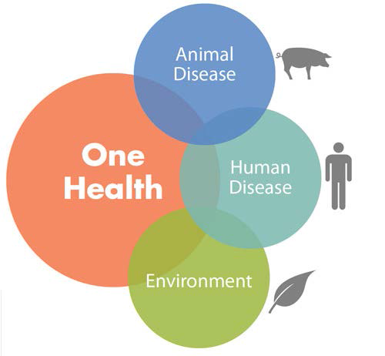
Projekty F5 w zakresie AMR (zakończone)
Misje badawcze dotyczące rozważnego stosowania środków przeciwdrobnoustrojowych u zwierząt
(2016, 2019) - 2 raporty przeglądowe
Raport przeglądowy
dotyczące krajów spoza UE:
Polityka narodowa
w zakresie AMR
i podejmowane środki
(2017)
Raport przeglądowy dotyczące państw członkowskich UE: krajowe plany działań przeciwko AMR z perspektywy Jedno Zdrowie (2022)
Link do raportów: Audyty i analizy żywności | Bezpieczeństwo żywności (europa.eu)

Slide 4
Projekty F5 w zakresie AMR (aktualne)
AMR Jedno Zdrowie wspólne misje Europejskiego Centrum ds. Zapobiegania i Kontroli Chorób (ECDC) i DG SANTE:
- Państwa UE: ECDC
- Bałkany Zachodnie: ECDC i Europejski Urząd ds. Bezpieczeństwa Żywności (EFSA)
Audyty: monitorowanie oporności na środki przeciwdrobnoustrojowe w niektórych produktach spożywczych pochodzenia zwierzęcego i zwierzętach służących do produkcji żywności
Audyty: kontrole urzędowe w zakresie stosowania weterynaryjnych produktów leczniczych (zakres ograniczony do kwestii związanych z AMR w weterynarii)

Slide 5
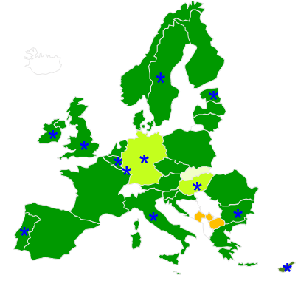
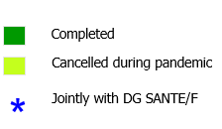
AMR Jedno Zdrowie wspólne misje - ECDC, EFSA i DG SANTE
Cel: wsparcie w opracowaniu i/lub przeglądzie krajowych strategii dotyczących AMR
Opracowano na podstawie:
Misji krajowych ECDC (duży zasięg w UE)
Misji badawczych SANTE F
Nowe: AMR i środowiska naturalne
Wspólne wizyty SANTE F i ECDC od 2017 r.
W UE: odbywają się wyłącznie na zaproszenie.
Skład zespołu: przedstawiciele ECDC i
SANTE F wspierani przez ekspertów krajowych
Dotychczas odwiedzono 9 państw członkowskich
Nowe, od 2023 r. i w toku: 3 kraje kandydujące
do UE: misje ECDC, kontrahentem ECDC,
EFSA i ekspertami krajowymi

Slide 6
Audyty: monitorowanie AMR
Monitorowanie oporności na środki przeciwdrobnoustrojowe w niektórych produktach spożywczych pochodzenia zwierzęcego i zwierzętach służących do produkcji żywności
❖ Wymagania decyzji wykonawczej Komisji (UE) 2020/1729
We współpracy z EFSA w zakresie przekazywanych danych.
2023: Irlandia, Portugalia, Malta i Chorwacja
2024: Holandia, Polska i Grecja (selekcja krajow pod kątem wielkości importów mięsa z krajów spoza UE)
Problemy dotyczące reprezentatywności próbek, późnego rozpoczęcie wdrażania planów, pobieranie próbek w punktach kontroli granicznej

Slide 7
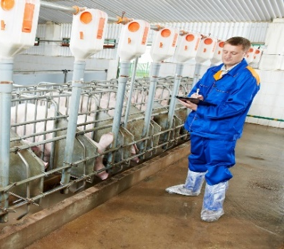
Audyty: Rozporządzenie (UE) 2019/6 w sprawie produktów leczniczych weterynaryjnych – z perspektywy AMR
Cel: ocena kontroli urzędowych w zakresie niektórych przepisów dotyczących środków przeciwdrobnoustrojowych.
Skupiając się na aspektach, które mają wpływ na AMR.
Na przykład:
- stosowanie środków przeciwdrobnoustrojowych w profilaktyce/ metafilaktyce wyłącznie w określonych sytuacjach
- stosowanie środków przeciwdrobnoustrojowych w celu stymulacji wzrostu/zwiekszenia wydajnosci lub rekompensaty niedostatecznej higieny/nieprawidlowego zarzadzania gospodarstwem
- stosowanie u zwierzat środków przeciwdrobnoustrojowych zarezerwowanych do leczenia ludzi (rozporzadzenie wykonawcze Komisji (UE) nr 2022/1255)
- dokumentacja leczenia środkami przeciwdrobnoustrojowych
2023: Dania i Polska (link do raportu)
https://ec.europa.eu/food/audits-analytic/audit-report/details/4754
2024: Holandia, Polska i Włochy

Slide 8
Dziękuję!
Wideo o audytach Komisji dotyczących zdrowia i bezpieczeństwa żywności:
https://audiovisual.ec.europa.eu/en/video/I-131693

